Slide 1
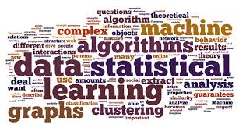
評論分類器- Comment Filter
成員 :
10227215 祝銘
10227221 黃礪鞍
指導教授: 柯士文

Slide 2
Agenda
摘要
研究動機
流程圖
使用工具
分析報告
DEMO

Slide 3
摘要
現在是一個網路的世代，任何議題放上網路後，都會有許多人關注，並且留下”評論(Human Comment)”。然而更會有人利用程式在這些評論下面留出一些”廣告評論(Machine Spam)”。而我們發現Youtube上的留言被檢舉之後會多一個”Spam標籤”但是卻無法判斷此留言是所謂的廣告留言還是使用者所發的垃圾話。所以此專題目的致力於精確分析出Human Spam以及Machine Spam，並且利用使用者所提供的回饋重新訓練出更準確的模型。

Slide 4
Agenda
摘要
研究動機
流程圖
使用工具
分析報告
DEMO

Slide 5
研究動機
Spam(垃圾留言) : 使用者檢舉的言論，包括廣告言論跟另檢舉人不舒服的文字。
Machine Spam(機器產生的垃圾留言) : 由程式所產生的垃圾留言，通常多為廣告主要特性包括： (1)以詐欺的方式騙取郵件位址
(2)攻擊性的廣告：例如誇張不實，包括情色、釣魚網站
(3)散布的數量龐大。

Slide 6

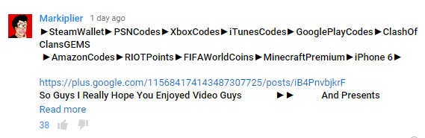
研究動機
廣告範例

Slide 7
Agenda
摘要
研究動機
流程圖
使用工具
分析報告
DEMO

Slide 8
流程圖-概念
我們利用SVM所建立出一個分類的過濾器，對影片下面的留言逐一放入模型產生出分類，看哪些留言屬於Machine Spam以及那些屬於一般留言。並且提供使用者回饋的功能，讓使用者可以一起訓練Model，讓分析能夠越來越精準。

Slide 9
流程圖-前置作業
從youtube蒐集大量評論
將評論做淺處理
建立出Model

Slide 10
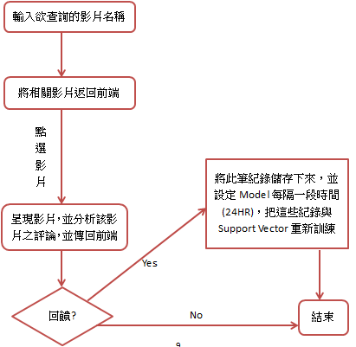
流程圖-實作

Slide 11
Agenda
摘要
研究動機
流程圖
使用工具
分析報告
DEMO

Slide 12

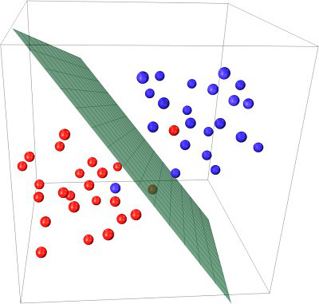

使用工具
YoutubeAPI + BeautifulSoup
SVM
Django

Slide 13
Agenda
摘要
研究動機
流程圖
使用工具
分析報告
DEMO

Slide 14
分析報告-1
M% = $\frac{M數量− M Mistake}{M數量}$ NM% = $\frac{NM數量− NM Mistake}{NM數量}$
 | 影片數量 | 總評論數量 | M數量 | NM數量 | M Mistake | NM Mistake | 總錯誤量 | M% | NM%
正確答案 | 50 | 9453 | 58 | 9395 | 0 | 0 | 0
原始結果 | 50 | 9453 | 122 | 9331 | 86 | 22 | 98 | 29.5% | 99.70%
第一次重新訓練 | 50 | 9453 | 106 | 9347 | 67 | 19 | 86 | 36.7% | 99.79%
第二次重新訓練 | 50 | 9453 | 97 | 9356 | 55 | 16 | 71 | 43.2% | 99.82%
^{[1]} Machine mistake : 使用者回報錯誤的Machine Spam量
^{[2]} Not Machine mistake : 使用者回報錯誤Not的Machine Spam量
^{[3]}總錯誤量:使用者回報錯誤的總數量

Slide 15
分析報告-2

Slide 16
未來展望
雖然使用SVM準確度沒有很差，但是還是很容易判段錯誤，未來希望改進預測模型，可能選擇更準確的演算法以提升我們的準確率。如果我們的準確率有有效的提升的話，希望可以推廣到其他平台上根除所謂的廣告留言，讓使用者在使用網路的時候有更好的體驗

Slide 17
DEMO!!!

